Slide 1
Vajen Kaf Prolapsusuna
Laparoskopik Yaklaşım
Prof. Dr. Mesut OKTEM,
Gazi Üniversitesi Tıp Fakültesi
Kadın Hastalıkları ve Doğum Anabilim Dalı
TJOD & EBCOG 2017-ANTALYA

Slide 2
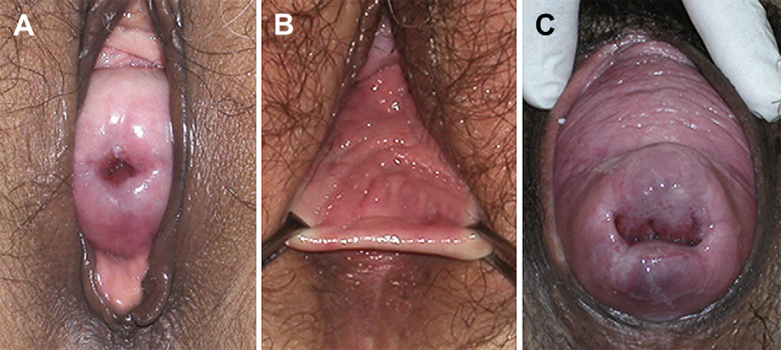
80 yaşına ulaşan bir kadının genital prolapsus nedeniyle cerrahi bir işlem geçirme riski yaklaşık % 11 civarındadır

Slide 3
Women’s Health Initiative (WHI) çalışmaları ABD’ de 50-79 yaş arası kadınlarda muayene ile teşhis edilen herhangi bir derecede prolapsus prevalansını % 41.1 olarak bildirmiştir
Sistosel prevalansı % 24,6-34,3
Rektosel prevalansı % 12,9-18,6
Uterin prolapsus prevalansı % 3,8-14,2

Slide 4
Prolapsus cerrahisinin ana hedefleri;
  Semptomatik pelvik taban defektlerini düzeltmek
  Vajinal anatomiyi yeniden sağlamak
  Mesane, bağırsak ve seksüel fonksiyonları desteklemek, restore etmek ve devamını sağlamaktır.

Slide 5
Klasifikasyon
Apical Prolapse
Sacrospinous fixation
Vaginal mesh repair
Sacrocolpopexy
Uterosacral ligament suspension
Uterovaginal Prolapse
Vag Hyst with anterior repair
Uterosacral ligament suspension
Sacrohysteropexy
Round Ligament Suspension
Manchester- Fothergill
procedure
Total Colpocleisis (Colpectomy)
Partial colpocleisis (ie, LeFort)
Anterior Compartment
Anterior repair
Anterior repair with mesh
Posterior Compartment
Posterior repair
Site-specific repair
Primary graft implant

Slide 6
Anatomik Alanlar
Patafizyolojik bakışla 3 önemli anatomik zon vardır
1 Anterior zone (extending from the meatus to the bladder neck)
a External urethral ligament
b Suburethral vagina
c Pubourethral ligament
2 Middle zone (extending from the bladder neck to the cervical ring or hysterectomy scar)
a Arcus tendineus fasciae pelvis
b Pubocervical fascia
c Cervical ring attachment of pubocervical fascia
3 Posterior zone (extending from the cervix or hysterectomy scar down to the anus)
a Cardinal ligaments
b Uterosacral ligaments
c Perineal body

Slide 7
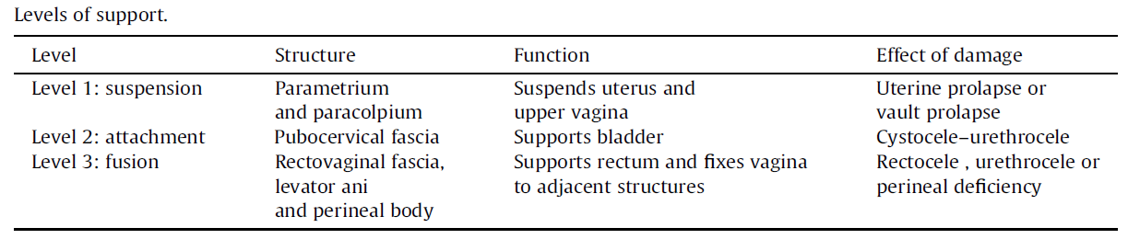
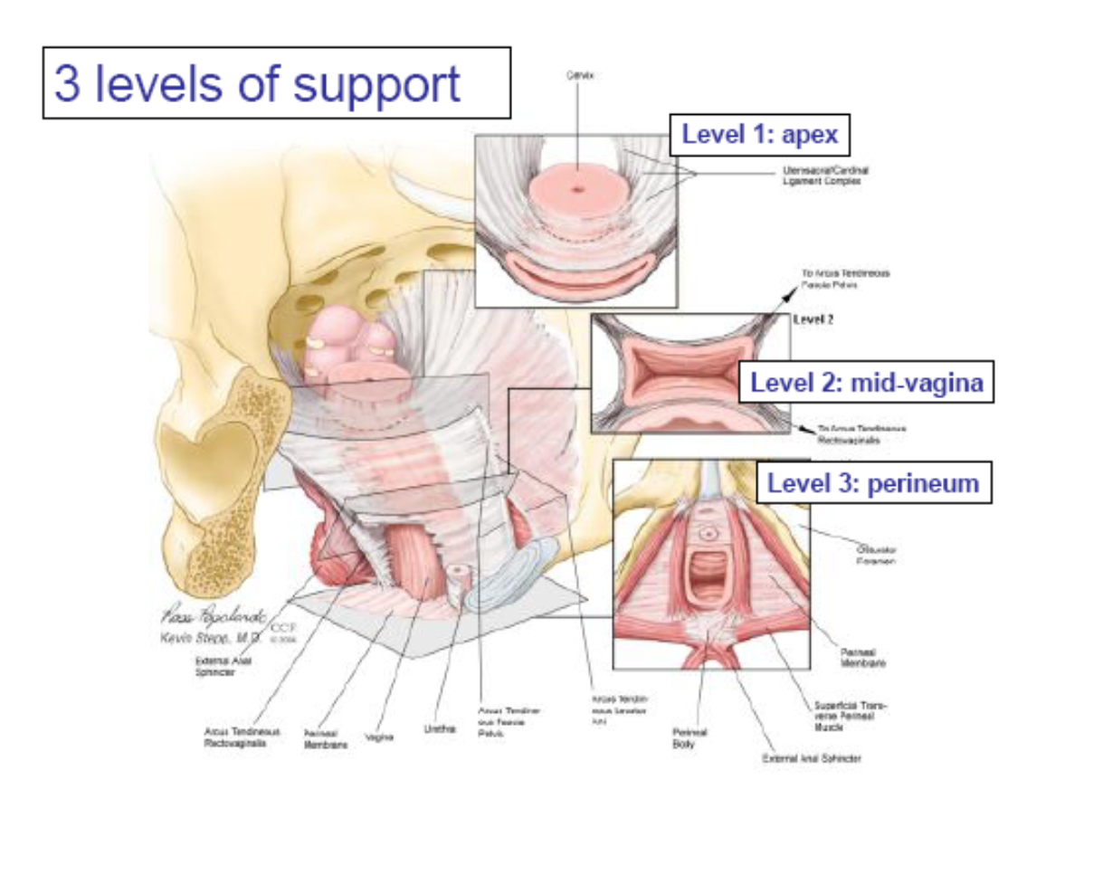

Slide 8
Son zamanlarda pelvik organ prolapsuslarını düzeltilmesi için laparoskopik prosedürlerin kullanılmasında önemli gelişmeler olmuştur.
Minimal invaziv girişimlerdeki avantajlar laparoskopik cerrahi tekniklerin üro-jinekoloji ve rekonstrüktif pelvik cerrahide kullanımını artırmıştır.

Slide 9
Avantajları
Pelvik anatominin daha iyi vizüalize edilmesi
Hastanede kalış süresinin kısalması
Özellikle postoperatif ağrının az olması ve günlük aktivitelere daha hızlı dönülmesi
Bununla beraber;
Cerrahların yetişmesi için daha uzun eğitim sürelerine ihtiyaç duyulması
Yüksek düzeyde cerrahi sütür atma tekniklerine ihtiyaç duyulması

Slide 10
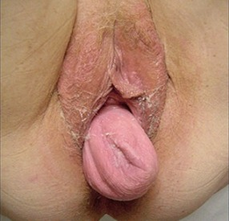
Apikal Prolapsus
Vajen Kaf Prolapsusu
Vajen Kaf Prolapsusu
  Histerektomi sonrası % 0,2-43
  Vajen kaf prolapsusunun yönetimi;
  vajinal pessaries
  vajinal cerrahi ( sacrospinous fixation, colpocleisis)
  abdominal yaklaşımlar (sacrocolpopexy)
  L/S yaklaşım

Slide 11
Abdominal Sacrocolpopexy
İlk kez 1957 tanımlanmış
Başarı oranları % 78-100
Bununla beraber;
  Geniş bir abdominal insizyona ihtiyaç duyulmakta
  Hastanede kalış ve iyileşme süreleri uzamakta
  Sakrospinöz fiksasyonla karşılaştırıldığında;
  Nüks oranı düşük
  Post-op disparoni oranı az
  Yeniden operasyon gereksinimi daha az
Dezavantajları ise;
  Operasyon süresi daha uzun
  Daha uzun iyileşme süreci
  Daha pahalı
% 13 ‘lere varan Mesh erozyon oranları verilmekte
  type-1 macroporous, monofilament polyproylene mesh ile daha düşük oranlar
  Goretex ile en yüksek

Slide 12
Laparoscopik Sacrocolpopexy
İlk kez 1990 ların ortalarında tanımlanmış
Avantajları;
  Geniş bir abdominal insizyon ihtiyacı yok
  Karın içine kompres koymak veya bağırsak manüplasyonu gerekmiyor
  Post-op ağrı, immobilite ve ileus riski azalmış
  Vizüel görüşün artması ile derin pelvik bölgede çalışmak, cerrahın daha alt posterior vajen duvarına meshi yerleştirme olanağı sunması, böylece başarının artması
Başarı oranları % 90-96
Mesh erozyon oranı % 1-8

Slide 13
Laparoscopik Sacrocolpopexy
Sarlos et al. 101 laparoscopik sacrocolpopexy hastasını ortalama 12 ay takip etmiş;
  Objektif kür % 92
  Vajen ön duvarında nüks % 5,9
  Vajen arka duvarında % 2 nüks
Abdominal vs Laparoskopik sacrocolpopexy karşılaştırması yapılan RCT ihtiyaç hala vardır

Slide 15
Retrospektif kohort bir çalışmada ;
60 laparoscopik sacrocolpopexies vs. 51 vajinal sacrospinous ligament suspension ile karşılaştırılmış
Sonuç olarak;
  Sacrocolpopexy grubunda % 25, sacrospinous grubunda % 8 re-operasyon ( p=ns)
  Sacrocolpopexy grubunda % 25, sacrospinous grubun da ise % 27 sistosel gözlenmiş (p=ns)
  Sacrocolpopexy grubunda % 6 ve sacrospinous grubunda ise % 8 semptomatik hasta izlenmiş (p=ns)

Slide 16
Peritonizasyon veya meşin gömülmesi , TARTIŞMALI?
non-absorbable mesh in gömülmesi gereksiz ( gözlemsel çalışma)
Genelde meşin gömülmesi ile teorik olarak üreter yaralanması ve retroperitoneal hematom gelişiminin azaltılacağı düşünülmekte
Peritonize edilmeyen meşler bağırsak adezyonuna yol açar mı ?
RCT ihtiyacı hala var

Slide 18
Uterosacral Ligament
Vajinal Kaf Suspensiyonu
1927 de , Miller ilk kez tariflemiş
1957 yılında , McCall cul-de-sac obliterasyonu ile birlikte tanımlamış
Vajen apeksinin uterosacral ligamentlere asılması

Slide 19
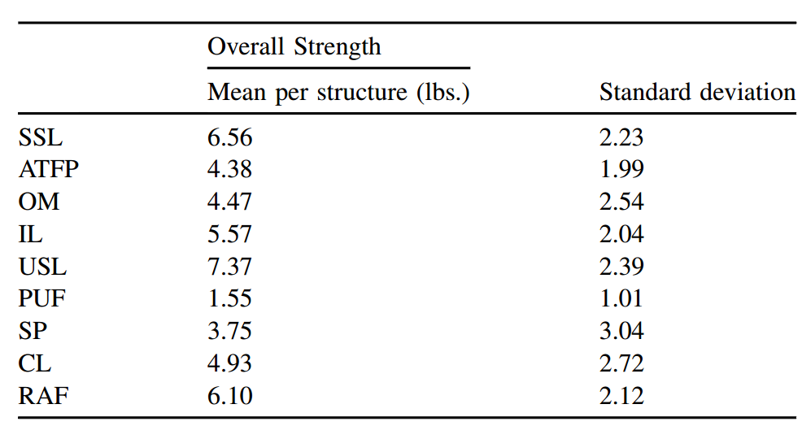
A Cadaveric Model for Determing Soft Tissue Fixation Strength for
Pelvic Reconstructive Surgery.
2.97 kg
3.34 kg
Jean-Michel MA et al. Abstracts / Journal of Minimally Invasive Gynecology 15 (2008) S1eS159
Notes:
ATFP: arcus tendineus fasciae pelvis
IL: İngüinal ligament
USL: Utero sakral ligament
SP: Suspensary ligament of Ovary
CL: Coooper Ligament

Slide 20
L/S Uterosacral Ligament
Vajen Kaf Suspensiyonu
Laparoscopik yaklaşım alternatif bir teknik olarak karşımıza çıkmakta
Sütürün her bir uterosacral ligament ve vajen apeksine konulması
Bu teknikte ;
  Vajen kafının ve uterosacral ligamentin bulunması
  Kafın üzerindeki peritonun açılıp puboservical fasyanın bulunması, rectovajinal fasyanın da posteriordan bulunması
  Vajinal apeksin rekonstriksiyonundan sonra uterosacral ligamente asılması

Slide 21
Son yıllardaki çalışmlar genelde vaka serileri veya küçük kohort çalışmaları şeklinde
Gözlemsel çalışmalar;
  Objektif kür oranlarını % 75-100 ( 8-12 ay takip süreleri)
  En önemli ve sık komplikasyon üreter yaralanması veya sütür nedeniyle üreteric kink oluşumu ( % 2-9,5 )
  Bir çalışmada yaş uyumlu 25 laparoscopic uterosacral ligament suspensions ile 25 vaginal uterosacral ligament suspensions karşılaştırılmış;
  Kan kaybı ve hastanede yatış süreleri laparoskopik grupta daha az bulunmuş (72ml vs. 227ml, P < 0.0001 and 1.05 vs. 1.65 days, P < 0.002).
  Vajinal grupta 3 nüks varken laparoscopik grupta nüks bulunmamış ( 17,34, ve 58. haftalarda )

Slide 22
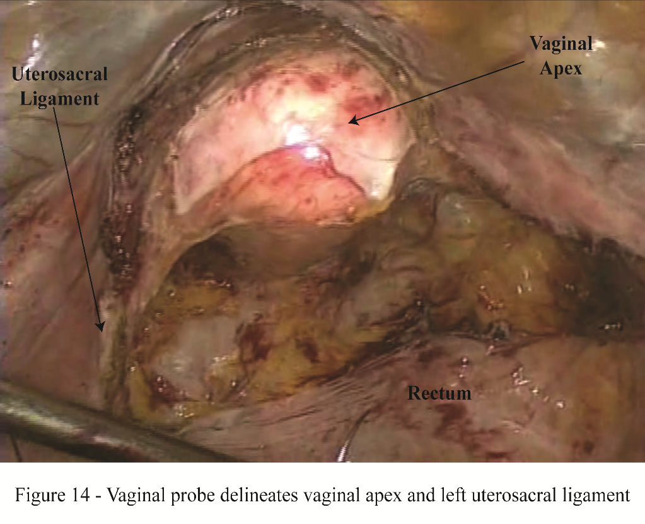
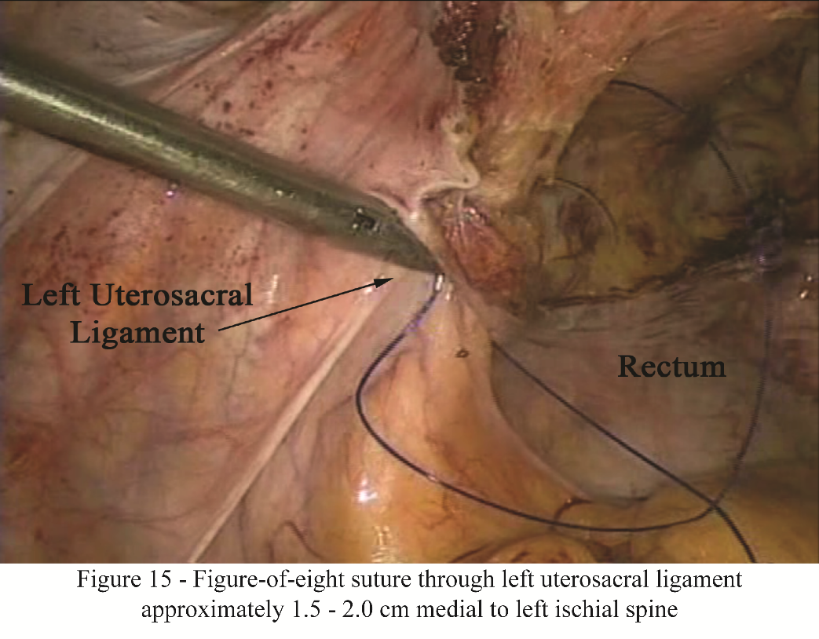
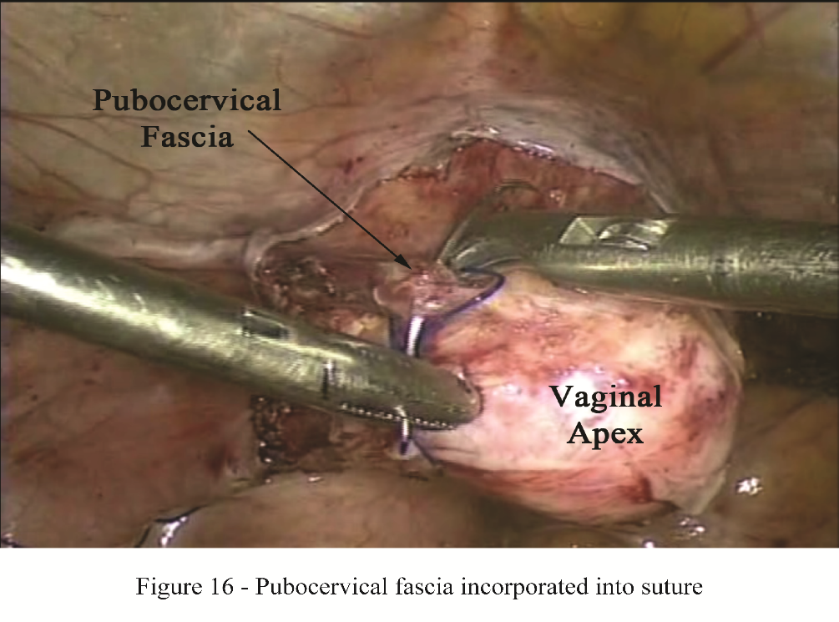
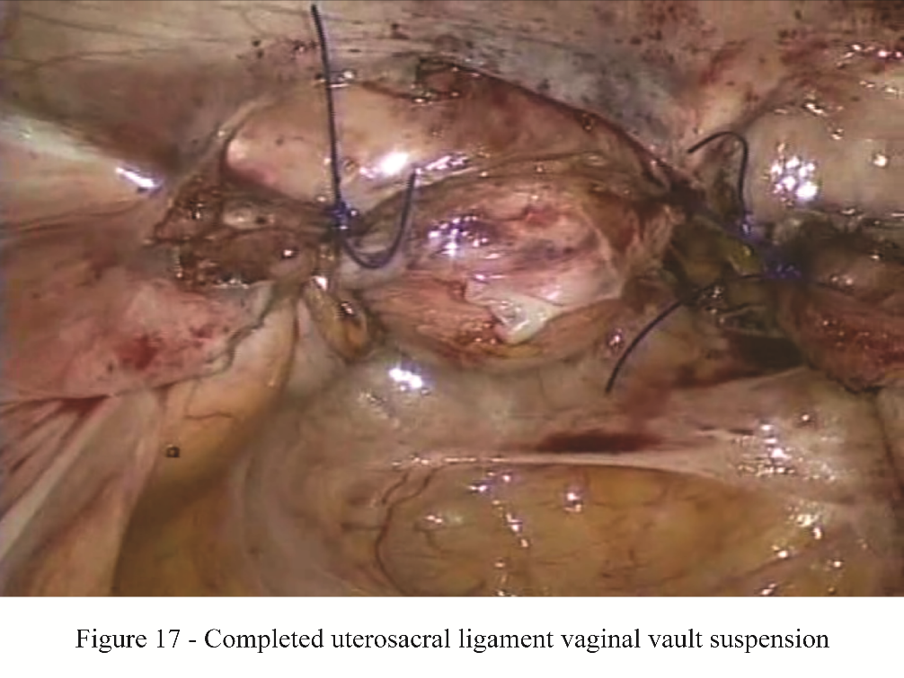

Slide 23
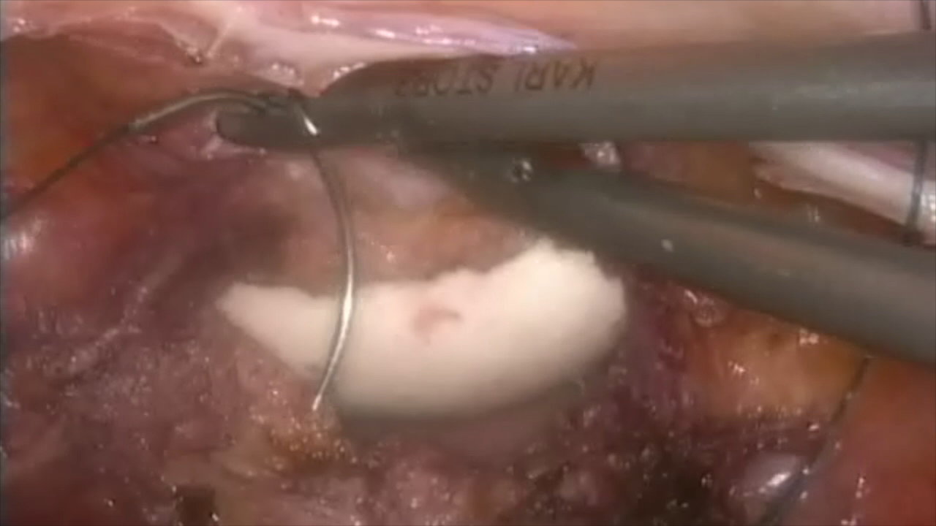

Slide 24
